Slide 1
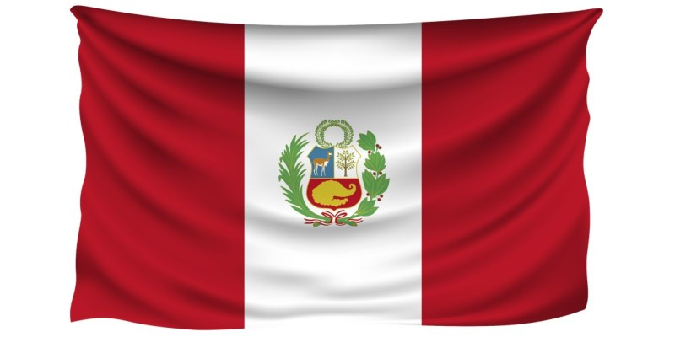
Exportaciones de Quinua de Bolivia, Ecuador y Perú hacia la Unión Europea
Juan Sebastián Álvarez Páez
Msc.Guillermo Patricio Santacruz Terán

Slide 2
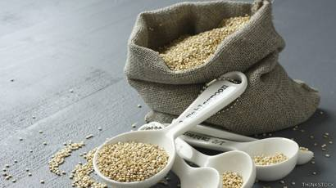
Capítulo I: Generalidades
Planteamiento del Problema
Acuerdo Multipartes
Ecuador
Justificación
Objetivo General
2010-2018
Antes y después de la firma
Agricultores (requisitos)
Sector privado
Marca país y ventaja comparativa
Marco Teórico
Metodología de las exportaciones
Nivel de vida y poder adquisitivo UE
Correlación exportaciones con PIB per Cápita
Objetivos Específicos

Slide 3
Capítulo I: Marco Teórico
Plan Nacional “Toda una Vida” 2017-2021
Objetivo 5 “Impulsar la productividad y competitividad para el crecimiento económico sostenible de manera redistributiva y solidaria”
Promoción y ampliación de mecanismos y acuerdos comerciales bilaterales y multilaterales
Incentivando clase empresarial
Explotar oportunidades en el mercado externo con ayuda del estado
Convergencia Económica
PIB per Cápita de los países en desarrollo crece más que los desarrollados
Economías con características sociales e institucionales similares
Ventaja Comparativa
Especialización en la producción de las naciones
Costo de oportunidad
Diamante de Porter
Condiciones de los factores (T,W,K), condición de la demanda, sectores conexos auxiliares, rivalidad de las empresas, causalidad, Gobierno

Slide 4
Capítulo I: Marco Referencial.- Bolivia
Quinua Real: Altiplano Sur
“Bolivia Digna, soberana, productiva y democrática para vivir bien”
Reforestación con agricultura ecológica
Autogestión indígena de las Tierras Comunitarias de Origen: 3 años
Comercialización en 1970 con OECAs, ANAPQUI, ONGs de la UE
Bolivia no pertenece al Acuerdo Multipartes

Slide 5
Capítulo I: Marco Referencial.- Bolivia
1988 Inca Brand (USA) y EFTA ya se relacionan con ANAPQUI
Galletas, snacks, Musli de quinua. Consciencia de comercio justo (importadores)
Planta de biopesticida de cascarilla de quinua 2015
Planta de leche de quinua 2015

Slide 6
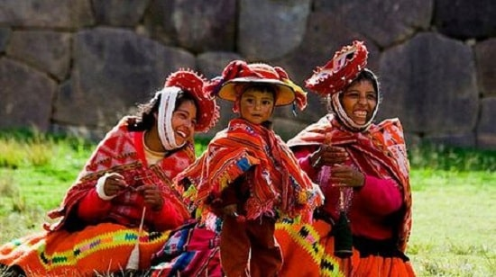
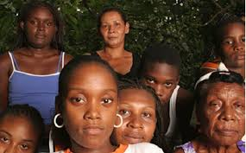
Capítulo I: Marco Referencial.- Perú
Quinua Blanca: Puno 80% producción
“Política Nacional Agraria”
Exigencias de sanidad y calidad en sus clientes (certificación)
Quinua en costa: todo el año. Quinua en Sierra septiembre-diciembre (orgánica)
Atención diferenciada a las etnias indígenas y afroperuanas
Costa: tecnología alta gama. Sierra: baja

Slide 7
Capítulo I: Marco Referencial.- Perú
Gran demanda local y luego internacional
2013 (AIQ), exportaciones ↑ 76%, 2014 ↑ 98%
2014 problemas en 6 embarques LMR (plaguicidas) USA
Quinua en costa: todo el año. Quinua en Sierra septiembre-diciembre (orgánica)
Acertada participación de PROMPERU y OCEX en todo el mundo
Degustaciones, sopa en polvo, Mc Donalds, cultura, supermercados, Buenas Prácticas

Slide 8
Capítulo I: Marco Referencial.- Ecuador
Quinua INIAP Tunkahuán, Quinua pata de venado
Chimborazo, Imbabura, Pichincha, Cotopaxi, Carchi, Azuay y Loja
No hay políticas específicas para la quinua
“Política Agropecuaria Ecuatoriana: hacia el desarrollo territorial rural sostenible 2015-2025”
PROECUADOR empieza a promocionar la quinua desde 2017
Apoyar acceso agricultores a verificación de calidad con estándares internacionales

Slide 9
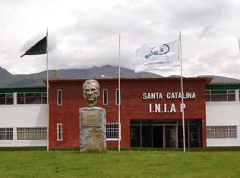
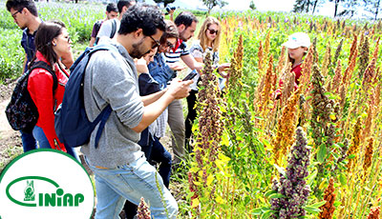
Capítulo I: Marco Referencial.- Ecuador
Estudios de la quinua empiezan en 1980 “Programa de Cereales de la Estación Experimental Santa Catalina
Promocionar productos de exportación en mercado internacional
En 1997 se cancela el programa, se abre en 2000 con el Programa Nacional de Leguminosas y Granos Andinos
Italia, China, USA, Chile, Corea del Sur, Holanda, México

Slide 10
Capítulo I: Marco Referencial.- Unión Europea
11/27
Producto Interno Bruto per Cápita según el Poder de Compra Estandarizado (Gross Domestic Product per capita in PPS). Promedio de la Unión Europea es igual a 100, si x>100, entonces el volumen de PIB per cápita es mayor al promedio de toda la Unión Europea y vicerversa.
País/Año | 2010 | 2011 | 2012 | 2013 | 2014 | 2015 | 2016 | 2017 | 2018 | Promedio | Variación de 100 (UE)
Unión Europea (27 países) | 100 | 100 | 100 | 100 | 100 | 100 | 100 | 100 | 100 | 100 | 0
Rumania | 119 | 122 | 123 | 123 | 125 | 123 | 123 | 123 | 122 | 123 | 23
Reino Unido | 130 | 129 | 131 | 131 | 136 | 178 | 176 | 181 | 189 | 153 | 53
Paises Bajos | 108 | 108 | 107 | 108 | 107 | 105 | 105 | 103 | 104 | 106 | 6
Lituania | 257 | 264 | 259 | 261 | 268 | 268 | 269 | 261 | 261 | 263 | 163
Italia | 135 | 134 | 134 | 135 | 131 | 130 | 127 | 128 | 129 | 131 | 31
Estonia | 117 | 118 | 116 | 114 | 111 | 110 | 110 | 110 | 111 | 113 | 13
España | 127 | 128 | 128 | 126 | 125 | 126 | 123 | 122 | 120 | 125 | 25
Eslovenia | 109 | 107 | 109 | 109 | 110 | 110 | 108 | 106 | 105 | 108 | 8
Eslovaquia | 119 | 117 | 119 | 121 | 122 | 126 | 129 | 129 | 130 | 124 | 24
Croacia | 174 | 179 | 185 | 183 | 175 | 156 | 144 | 146 | 151 | 166 | 66
Chipre | 159 | 162 | 164 | 165 | 165 | 165 | 160 | 155 | 155 | 161 | 61
IV Cumbre América Latina-Caribe-Unión Europea 2006-8
Acuerdo Multipartes Colombia y Perú 2013
En 2016, terminan preferencias arancelarias a la CAN
Ecuador suspende negociaciones 2009-10
Protocolo de Adhesión al Acuerdo en 2017

Slide 11
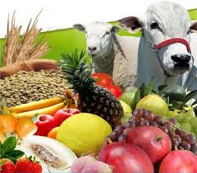
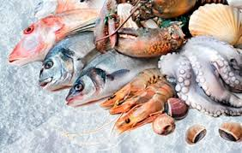
Capítulo I: Marco Referencial.- Unión Europea
Además…
Ampliar preferencias arancelarias SGP+
Desgravamen arancelario: Ecu (43%) y UE (100%)
Franja de precios decisión 371 de 1994 CAN (agrícolas)
No subsidios en productos agrícolas
Preferencias unilaterales en productos tradicionales
P. agroindustriales y agropecuarios de la UE, fuera del Acuerdo
Compromiso de la UE con el Ecuador:
Asistencia en cultivos orgánicos a pequeños y medianos productores
Estudios para manejo y control de plaguicidas y contaminantes en agropecuarios
Combatir enfermedades y plagas:

Slide 12
Capítulo II: Metodología
Correspondencia del SA hasta 2007 era “100890 Cereales (excepto el trigo y morcajo, centeno, cebada, avena, maíz, arroz, sorgo, trigo, sarraceno, mijo, alpiste, digitaría, quinua, trigo y triticale)”, desde la revisión del 2012 pasó a ser “ 100850 Quinua Chenopodium Quinoa”
Exportaciones e importaciones a nivel de 6 dígitos del SA, no en base a la partida arancelaria nacional. Las exportaciones se registran en términos FOB, importaciones en términos CIF
Valores de 2010 a 2011 no se pueden obtener con exactitud, debido a la subpartida anterior de la quinua “100890 Cereales (excepto el trigo y morcajo, centeno, cebada, avena, maíz, arroz, sorgo, trigo, sarraceno, mijo, alpiste, digitaría, quinua, trigo y triticale)”

Slide 13
Capítulo II: Metodología
PIB per Cápita en USD a precios actuales del banco de datos del Banco Mundial. La producción de quinua en toneladas se obtuvo de la base de datos de FAO Statistics
Modelo de correlación de variables y análisis factorial de exportación, importación, PIB per Cápita, población de la Unión Europea y barreras arancelarias (No causa-efecto)
Hipótesis: Las exportaciones de quinua hacia la Unión Europea y las importaciones de quinua desde la Unión Europea están correlacionadas con el PIB per Cápita de Ecuador, Perú y Bolivia respectivamente.

Slide 14
Capítulo III: Análisis Multivariante e interpretación de datos
Se cumple la hipótesis, aunque la correlación es baja. PIB= C+I+G+X-M
PIB per Cápita de Ecuador y Perú tienen mayor crecimiento que UE. Bolivia decrece
Bolivia lideró las exportaciones hacia la UE en más del 70% en 2012 y 2013. Los siguientes años se posiciona Perú con el 65%
Ecuador, Perú y Bolivia hasta 2016 cubrían aprox. 78% de las importaciones de la UE. Los siguientes años el 67%
La producción de quinua Ecuador es menor al 3%, excepto en 2013 y 2015. Perú produce en promedio el 56%. Bolivia produce en promedio el 48% de la quinua a nivel mundial

Slide 15
Capítulo IV: Conclusiones
Perú al firmar el Acuerdo Multipartes en 2012, aumentó en promedio 66.56% las exportaciones de quinua. Ecuador al haber firmado el Protocolo de Adhesión al Acuerdo Multipartes en 2016 aumentó en promedio 9.34%.Bolivia al no haber firmado el Acuerdo Multipartes, aumentó en promedio 10.83% las exportaciones de quinua
Bolivia es pionero en el ingreso de quinua certificada a los mercados de Europa y EEUU, direcciona sus esfuerzos al valor agregado de la quinua garantizando la calidad orgánica con proyectos tales como la leche de quinua y la planta de pesticida a base de la cascarilla de quinua. Perú promociona la quinua desde 2014, en colaboración con el trabajo de sus OCEX en todo el mundo, es el país qué más información de quinua y promoción en Europa evidencia entre los tres países. Ecuador promociona la quinua desde 2017, sin embargo, Ecuador ha promocionado con mayor énfasis la quinua en el mercado asiático.

Slide 16
Capítulo IV: Conclusiones
3. Los países con mayor capacidad de compra de acuerdo al Producto Interno Bruto per Cápita según el Poder de Compra Estandarizado son Rumania, Reino Unido, Países Bajos, Lituania, Italia, Estonia, España, Eslovenia, Eslovaquia, Croacia y Chipre. Evaluando los salarios mínimos percibidos por cada país, se podría determinar los gustos y preferencias de los consumidores, descubriendo nuevos nichos de mercado atractivos para invertir. Los tres países ya cuentan con la preferencia arancelaria en este producto.
4. La correlación de las exportaciones de los tres países con su PIB per Cápita guarda una correlación baja pero existente. Esto se debe a que se está analizando tan solo un producto de todos los que conforman la producción nacional ni tampoco los otros factores consumo, inversión y gasto público. La incidencia que ocasione las exportaciones de un producto sobre el PIB depende de la producción que dedica cada país. La cultura de consumo nacional influye en las exportaciones de quinua. En el caso de Ecuador y Bolivia, la producción está direccionada a la demanda nacional, mientras que Perú, cerca del 80% de la producción nacional se destina a la exportación.

Slide 17
Capítulo V: Recomendaciones
Ecuador podría mejorar su apertura comercial con la adopción temprana de acuerdos comerciales que beneficien o generen una apertura a la exportación de productos no tradicionales como lo hizo Perú al ser el primer país en firmar el Acuerdo Multipartes.
Al existir un direccionamiento político que determine claramente a todos los actores de la cadena de abastecimiento en la producción y comercialización de la quinua como ocurre en Perú y Bolivia, podría determinarse los retrasos e inconvenientes en el mismo, así como eslabones donde se requiere capacitación e instrucción. Se requiere una participación más activa de PRO ECUADOR como lo hace PROMPERU con las OCEX.

Slide 18
Capítulo V: Recomendaciones
3. El Ministerio de Comercio Exterior podría programar visitas comerciales con los países de la Unión Europea que presentan un mayor poder adquisitivo y utilizar la Adhesión del Acuerdo Multipartes para incentivar la inversión extranjera así como nacional, específicamente la privada, para la producción y comercialización de este tipo de productos no tradicionales. Aplicando la investigación de mercado, se reduciría la dependencia del petróleo.
4. Este trabajo de investigación da la apertura para el análisis de varios productos potenciales que contribuyan a la oferta exportable, también puede emplearse como un lineamiento para determinar el desempeño o contribución real que mantiene un determinado producto a la producción nacional. De esta manera, los líderes y funcionarios de instituciones pertinentes podrían determinar , en la producción de qué productos la economía del Ecuador debería invertir.

